Slide 1

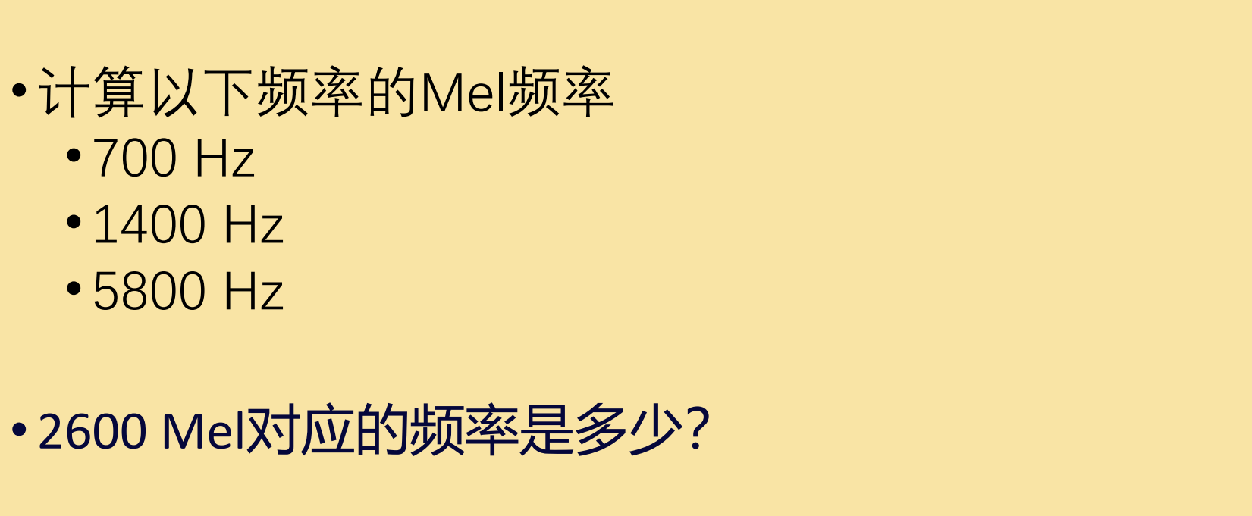
作业9

Slide 2
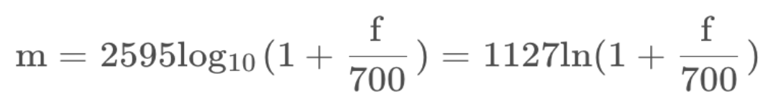
作业9
Mel (700 Hz) = 2595 · log₁₀(1 + 700 / 700) = 781 Mel
Mel (1400 Hz) = 2595 · log₁₀(1 + 1400 / 700) = 1238 Mel
Mel (5800 Hz) = 2595 · log₁₀(1 + 5800 / 700) = 2511 Mel
f (2600 Mel) = 700 · (10^{(2600 / 2595)} - 1) = 6331 Hz

